Slide 1
El amor como tema literario
Objetivo: Conocer y comprender características del amor como tema literario.

Slide 2
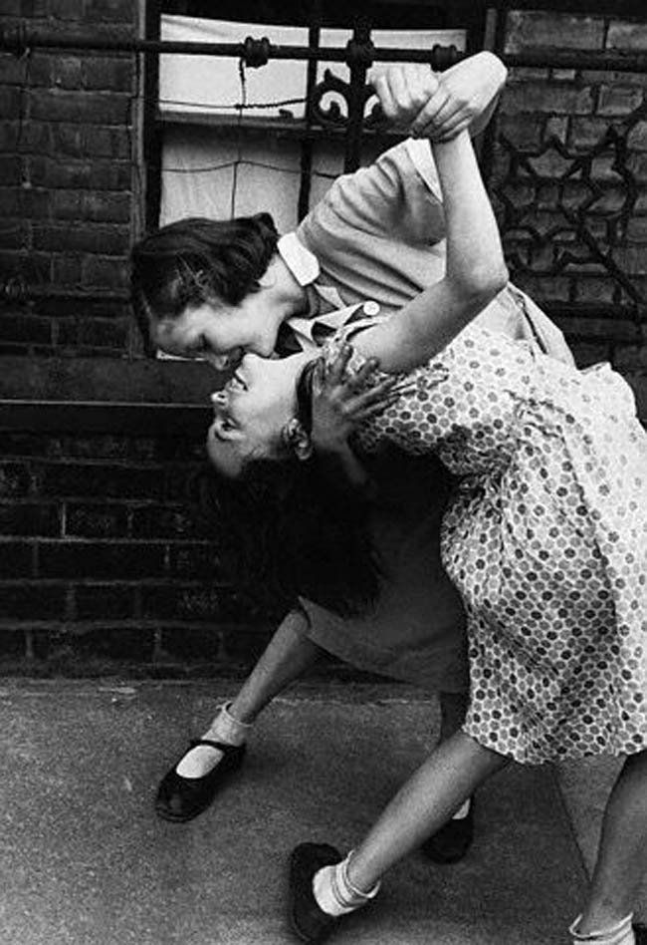
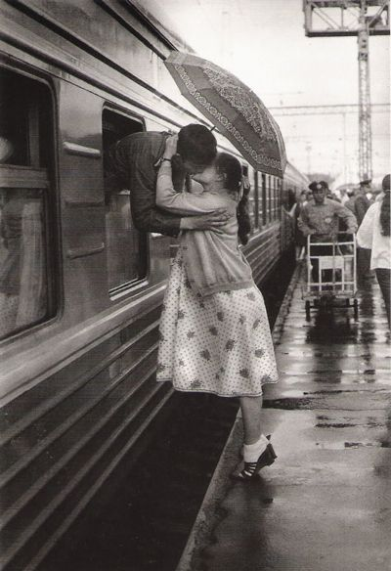
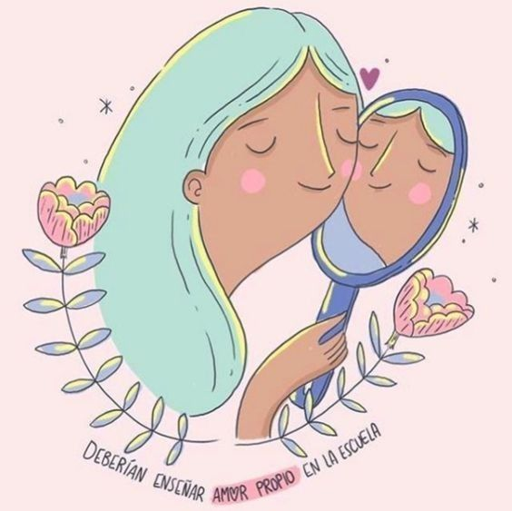

Slide 3
Definición del amor
1.- Sentimiento intenso del ser humano que, partiendo de su propia insuficiencia, necesita y busca el encuentro y unión con otro ser.
2.- Sentimiento hacia otra persona que naturalmente nos atrae y que, procurando reciprocidad en el deseo de unión, nos completa, alegra y da energía para convivir, comunicarnos y crear.
Definiciones extraídas de: Real Academia Española (RAE)

Slide 4
El tema del amor en la literatura
Una de las propiedades de la literatura y de todas las formas de arte es registrar, a través de sus obras, las diferentes visiones que han existido en torno a un sentimiento o una idea.
Así encontramos uno de los temas más recurrentes en la Literatura: EL AMOR.
El amor en la tradición literaria refleja de algún modo el tipo de sociedad según su cultura y periodo histórico

Slide 5
La visión de amor cambia con el tiempo, por ende, encontramos múltiples formas de abordar dicho sentimiento.
El amor es la fuente de diversos sentimientos y experiencias (alegría por estar con la persona amada, tristeza por sentir su pérdida, rabia, rencor, etc.)
Por ello, encontramos distintas visiones de abordar el amor a lo largo de la historia.

Slide 6
El amor en algunas etapas de la historia
Renacimiento
(S. XV- XVI)
Barroco (S. XVII)
Romanticismo (S. XVIII)
El amor se concibe como el tema principal. Está marcado por el pesimismo y las formas recargadas de expresión, siendo la única razón por la cual se vivía, incluso sin importar si este era mutuo.
Se idealiza el amor hasta el punto de considerar a la mujer como un ser que lleva a Dios, como un principio divino. Existe un interés por temas como la naturaleza
El amor fue el concepto de un ideal; virtud y belleza eran el espejo de la mujer, una mujer idealizada.

Slide 7
Visiones del amor
El amor es una idea que cambia durante el transcurso del tiempo, sin embargo, el sentimiento mismo no cambia, sino que cambia la forma de interpretarlo y manifestarlo.
Por esto, a lo largo del tiempo podemos reconocer distintas visiones del amor.

Slide 8
EJEMPLOS

Slide 9
Desvelada
Gabriela Mistral (1889-1957)
Como soy reina y fui mendiga, ahora vivo en puro temblor de que me dejes, y te pregunto, pálida, a cada hora: «¿Estás conmigo aún? ¡Ay, no te alejes!» Quisiera hacer las marchas sonriendo y confiando ahora que has venido; pero hasta en el dormir estoy temiendo y pregunto entre sueños: «¿No te has ido?».
“Lagar” (1954)

Slide 10
Despecho
Juana de Ibarbourou (1892- 1979)
¡Ah, que estoy cansada! Me he reído tanto, Tanto, que a mis ojos ha asomado el llanto; Tanto, que este rictus que contrae mi boca Es un rastro extraño de mi risa loca.
Tanto, que esta intensa palidez que tengo (Como en los retratos de viejo abolengo) Es por la fatiga de la loca risa Que en todo mi cuerpo su sopor desliza.
¡Ah, que estoy cansada! Déjame que duerma; Pues, como la angustia, la alegría enferma. ¡Qué rara ocurrencia decir que estoy triste! ¿Cuándo más alegre que ahora me viste?
¡Mentira! No tengo ni dudas, ni celos, Ni inquietud, ni angustias, ni penas, ni anhelos, Si brilla en mis ojos la humedad del llanto, Es por el esfuerzo de reírme tanto…
“Las lenguas de diamante” (1918)

Slide 11
El amor no duele
Tú nunca serás Ni la mitad de mi verdad No sabes ni has sabido amar Yo me equivoqué Al creer que te podía cambiar Por suerte nunca volverás
Porque el amor no duele, el amor no duele Amor no duele, el amor no duele Amor no duele, el amor no duele
Tu amor fue violento, rompiste mis pétalos uno a uno Vivía desde el miedo azul Corriendo para no existir Tan diminuta como una hormiguita Me hiciste sentir que yo No tenía mejor opción Que tu falta de reflexión
Soy dueña de mi vida De ahora en adelante no se me olvida Soy dueña de mi vida…
Denise Rosenthal (2019)

Slide 12
¿Qué podemos decir de la visiones de amor presente en los poemas y canciones? ¿Qué tipo de visión sobre el amor se refleja en las canciones de la actualidad? ¿Cómo ha cambiado la visión del amor a través de la historia?

Slide 13
Lluvia de ideas
PONER EL CÓDIGO CORRESPONDIENTE EXTRAIDO DEL PADLET
Captura el código QR desde tu teléfono y construyamos nuestra lluvia de ideas sobre lo aprendido hoy.

